Slide 1


Střední škola gastronomie a hotelnictví Mladá Boleslav, s.r.o.
OBOR: 65-42-M / 01 HOTELNICTVÍ
REGISTRAČNÍ ČÍSLO PROJEKTU: CZ.1.07/1.5.00/34.0181
PŘEDMĚT: PRÁCE S POČÍTAČEM
ROČNÍK: DRUHÝ
TÉMA: Excel - spojnicový graf
VYPRACOVAL: Václav Burkovec
MATERIÁL: VY_32_INOVACE_11
DATUM: 18.4.2012
ANOTACE: Studenti pracují samostatně dle vzoru s využitím nápovědy. Vytvářejí a upravují spojnicový graf. Jde o nácvik reálné situace. Na závěr graf společně rozebereme.
Notes:
Tuto šablonu lze použít jako počáteční soubor pro prezentaci výukových materiálů při práci ve skupině.
Oddíly
Po kliknutí na snímek pravým tlačítkem myši lze přidat oddíly. Oddíly mohou pomoci uspořádat snímky nebo usnadnit spolupráci mezi více autory.
Poznámky
Oddíl Poznámky použijte k zadání poznámek k doručení nebo dalších podrobností pro posluchače. Tyto poznámky lze zobrazit během prezentace.
Vezměte v úvahu velikost písma (důležité pro usnadnění, viditelnost, pořízení videozáznamu a online provoz).
Sladěné barvy
Věnujte zvláštní pozornost obrázkům, grafům a textovým polím.
Zvažte, zda účastníci budou tisknout černobíle nebo ve stupních šedé. Provedením zkušebního tisku ověřte, zda barvy fungují správně při vytištění černobíle i ve stupních šedé.
Obrázky, tabulky a grafy
Vsaďte na jednoduchost: pokud je to možné, použijte konzistentní a nerušivé styly a barvy.
Označte popisky všechny grafy a tabulky.

Slide 2
ZADÁNÍ
V MS Excelu vytvořte spojnicový graf, který bude znázorňovat teplotu v měsíci
červenci 2012. Teplotu budeme zaznamenávat každý den v 14:00.
Vaše tabulka se může od nápovědy lišit – VY jste tvůrci!! ☺

Slide 3
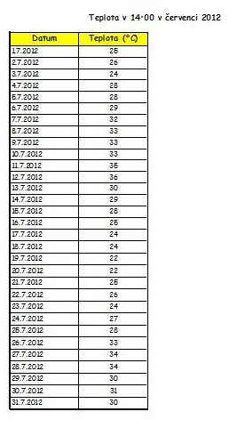
KROK 1
První krok je jednoduchý a snadný.
Vytvořte tabulku podobnou té na
obrázku.
Jde o záznam teploty v 14. hodin
v průběhu měsíce července 2012.

Slide 4
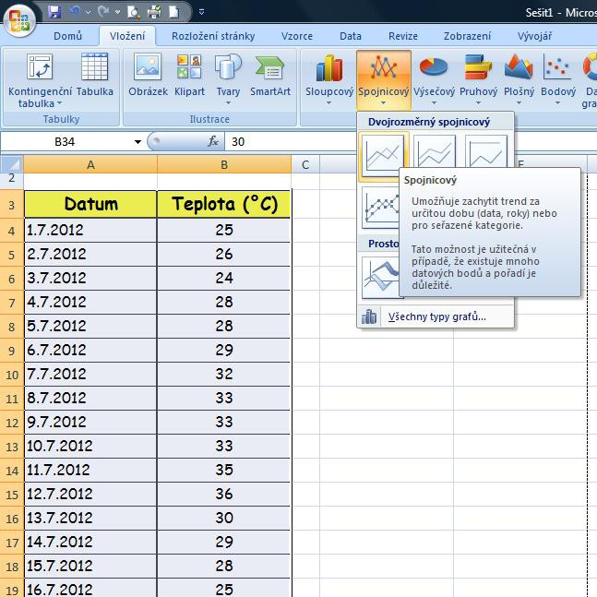
KROK 2
označíme si celou tabulku
přejdeme na záložku Vložení
myší najedeme na Grafy a na Spojnicový graf
vybereme první graf Spojnicový

Slide 5
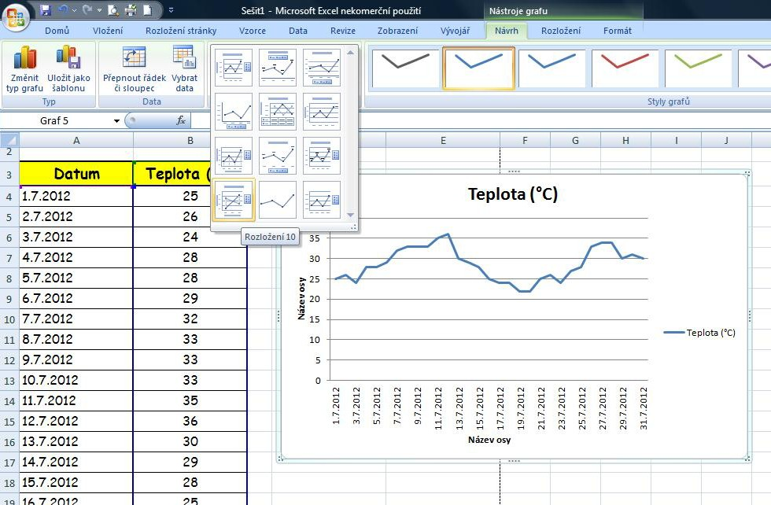
KROK 3
Zobrazil se nám graf, který ale nemá všechny náležitosti grafu. To napravíme… ☺
Pracujeme v Nástroje grafu (zelená záložka):
přejdeme na Rozložení grafu
nejdříve vybereme rozložení stejné jako na obrázku a náležitě popíšeme.

Slide 6
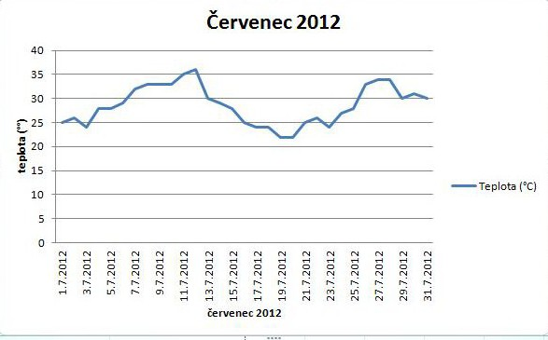
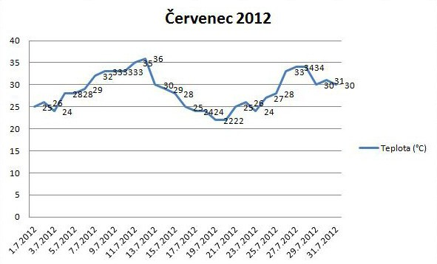
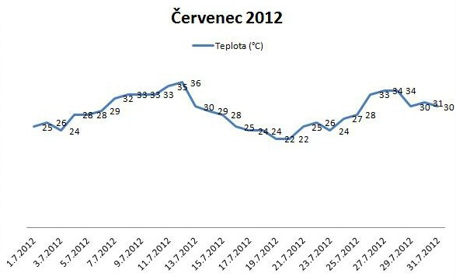
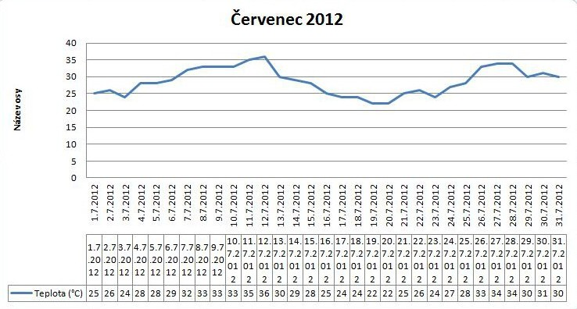
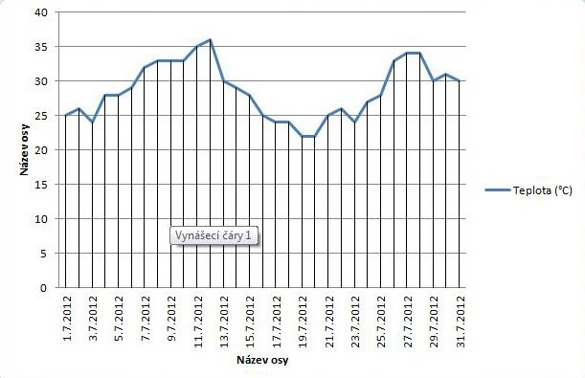
Úkol
Na obrázcích jsou znázorněny jednotlivá rozložení grafů.
Rozmyslete si, který typ je nejvhodnější a pro jaký účel se hodí.

Slide 7
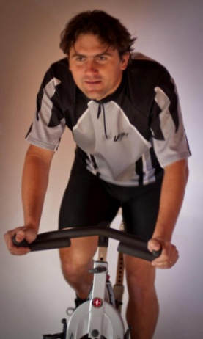
Díky a hodně zdaru!! V.B.

